Slide 1
BÁO CÁO CUỐI KỲ ĐỒ ÁN MÔN HỌC NHẬP MÔN ỨNG DỤNG DI ĐỘNG (SE114)
GVHD:ThS. Nguyễn Tấn Toàn
TÊN ĐỒ ÁN: URMYFOOD - MẠNG XÃ HỘI ĐẶT ĐỒ ĂN
Nguyễn Đại Hưng - 24520601
Trần Nhật Duy - 24520403
Tô Công Hữu Nhân - 24521238
Nguyễn Cao Xuân Trung - 24521885

Slide 2
Đặt vấn đề và Động lực đê tài
Hạn chế app truyền thống: Menu tĩnh, khô khan, thiếu tương tác thời gian thực giữa chủ quán và khách hàng.
Giải pháp của URMYFOOD: Đưa Newsfeed thời gian thực và chiến lược FOMO trực tiếp vào hành trình đặt món.
Thương mại xã hội (Social Commerce): Xu hướng mua sắm thế hệ mới kết hợp tương tác mạng xã hội cao.

Slide 3
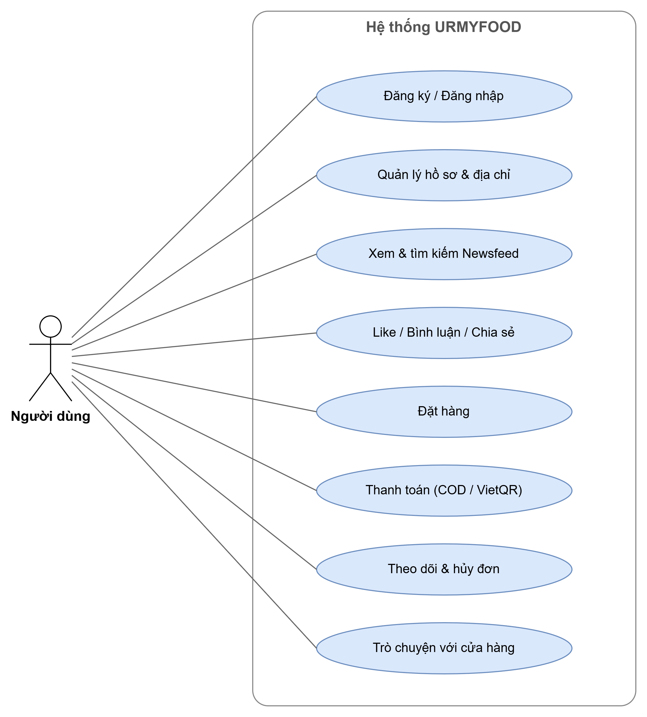
Use Case – Khách hàng (User app)

Slide 4
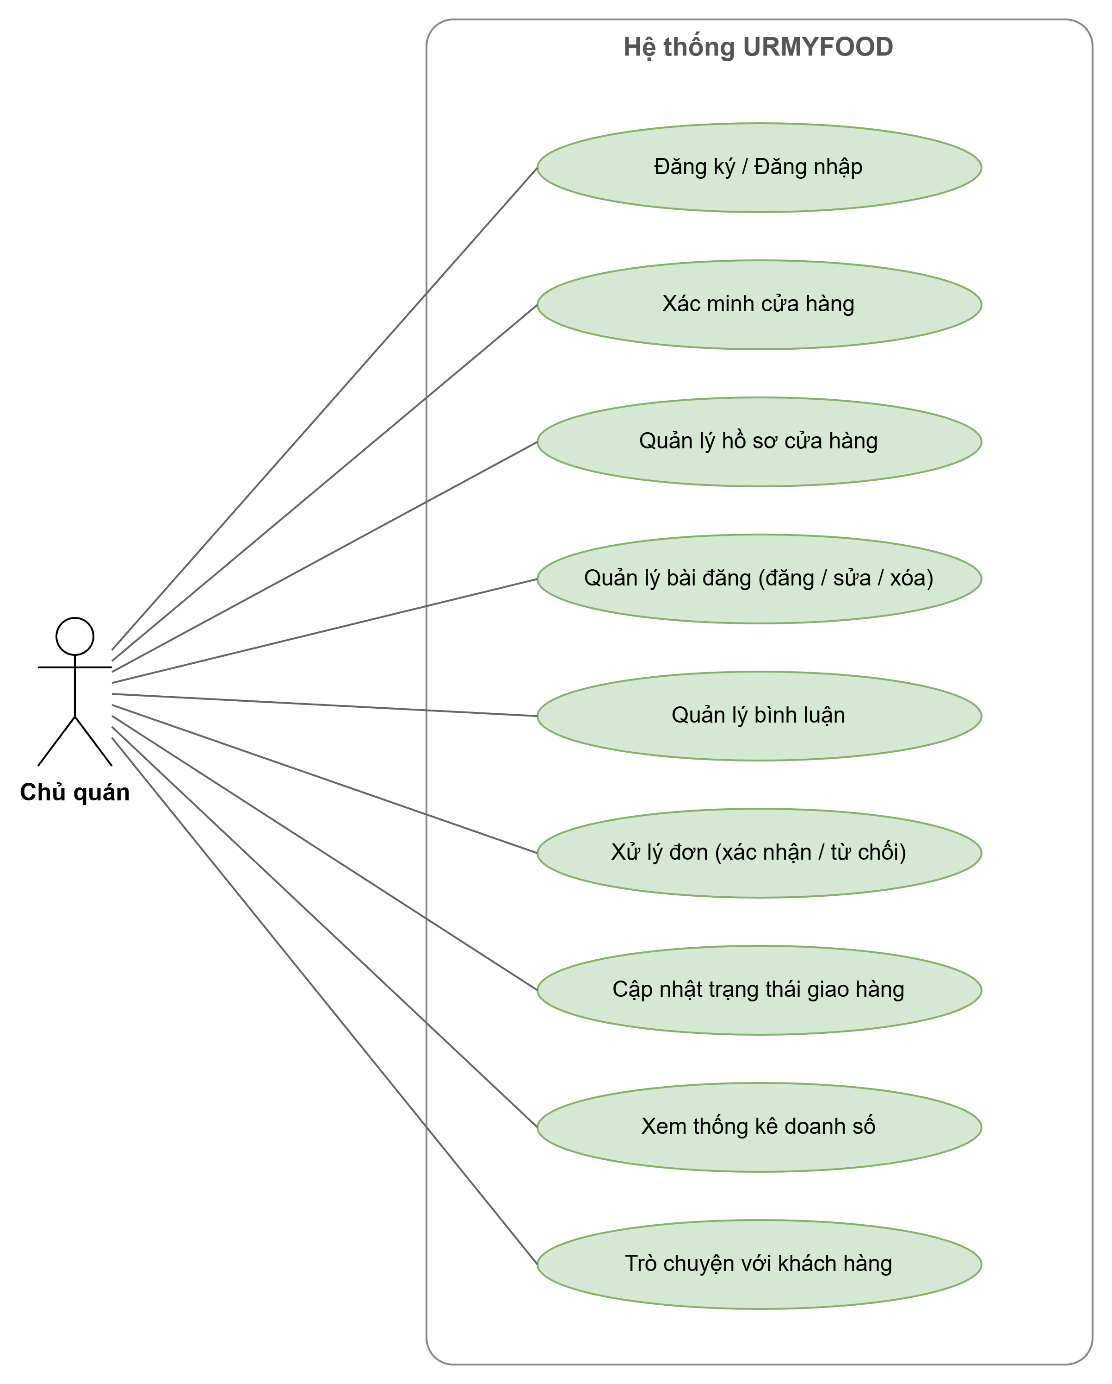
Use Case – Chủ quán (Shop app)

Slide 5
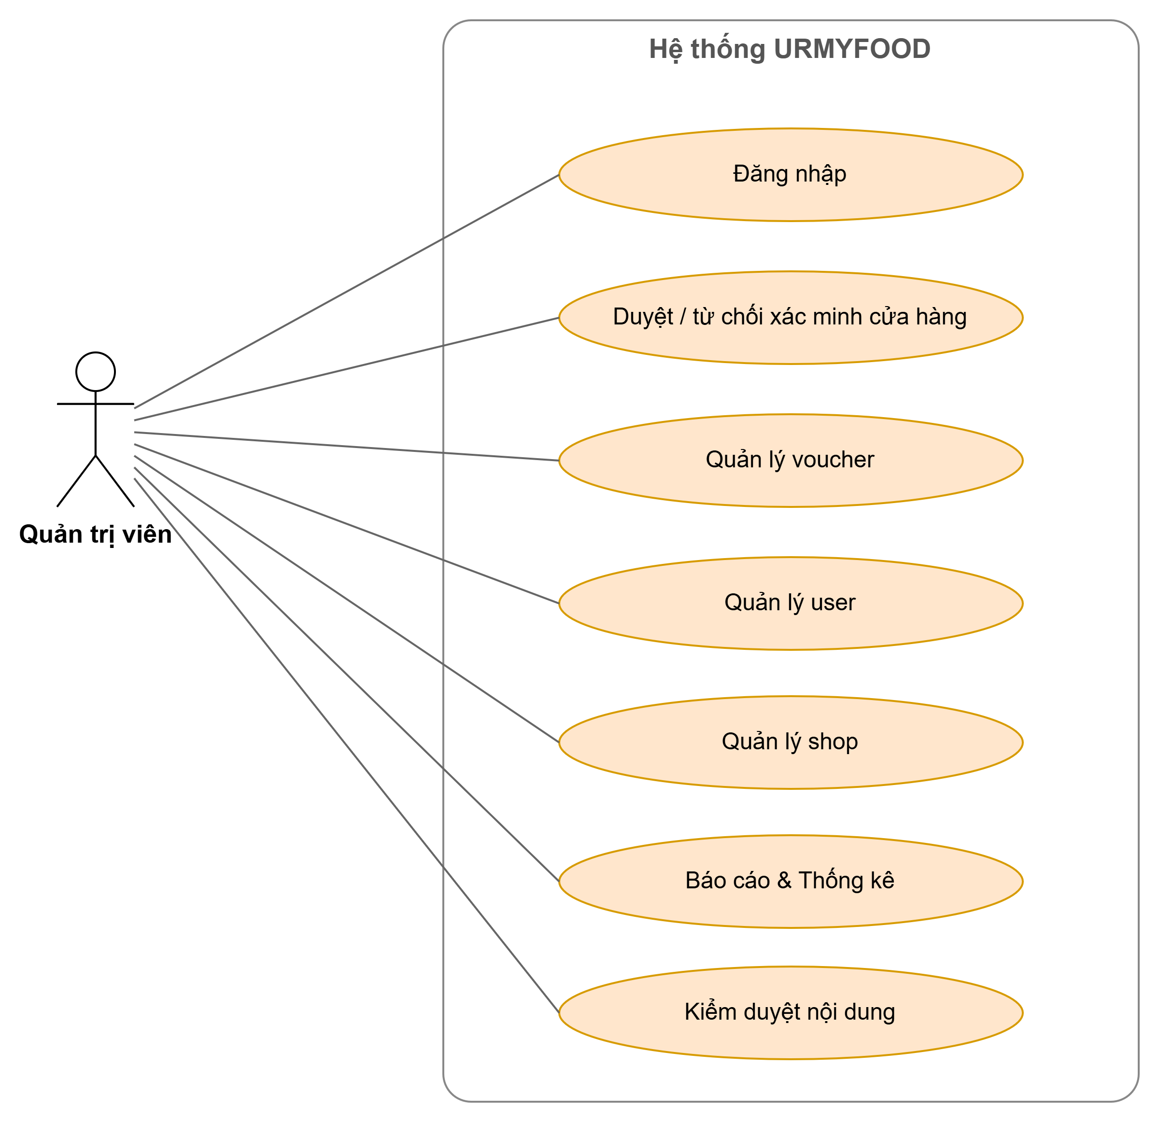
Use Case – Admin (Admin app)

Slide 6
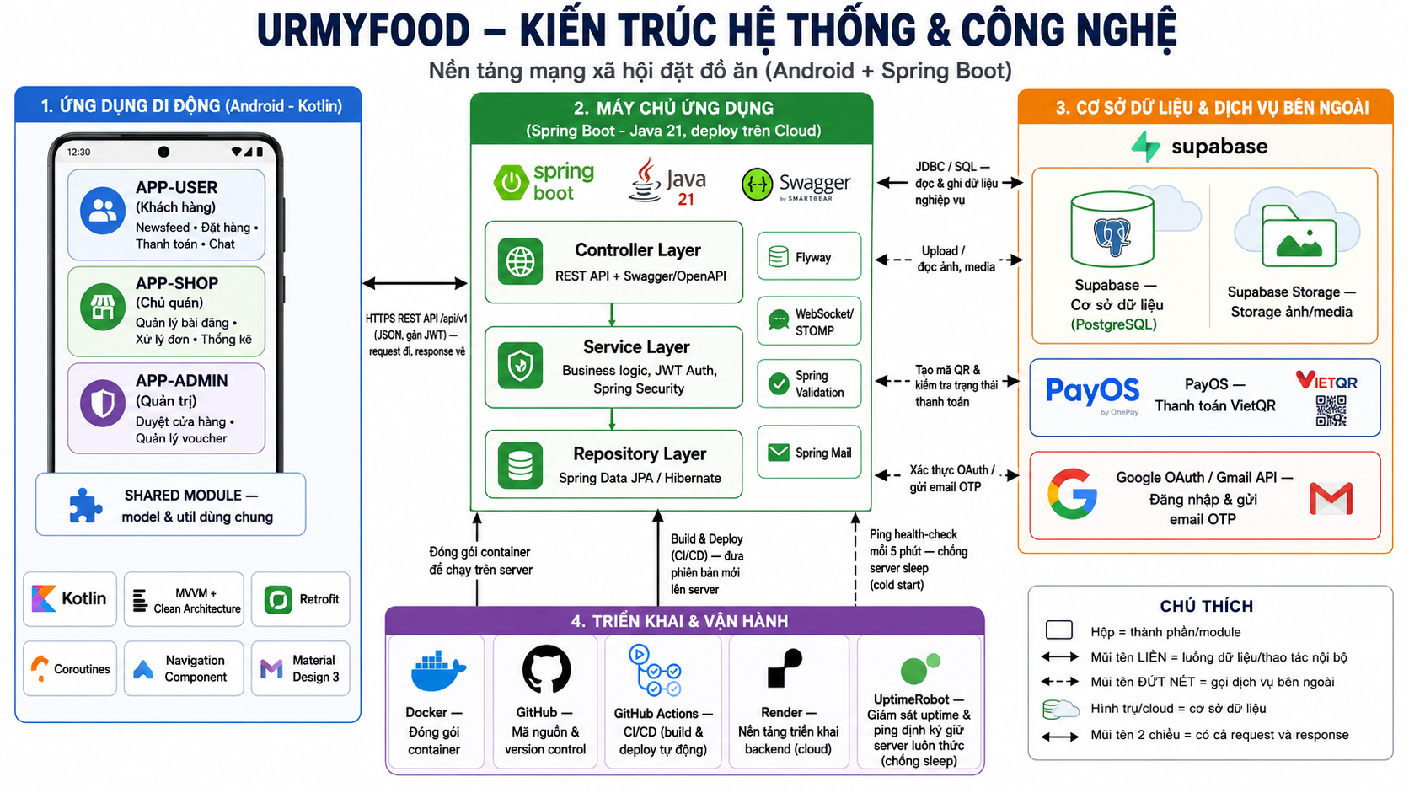

Slide 7
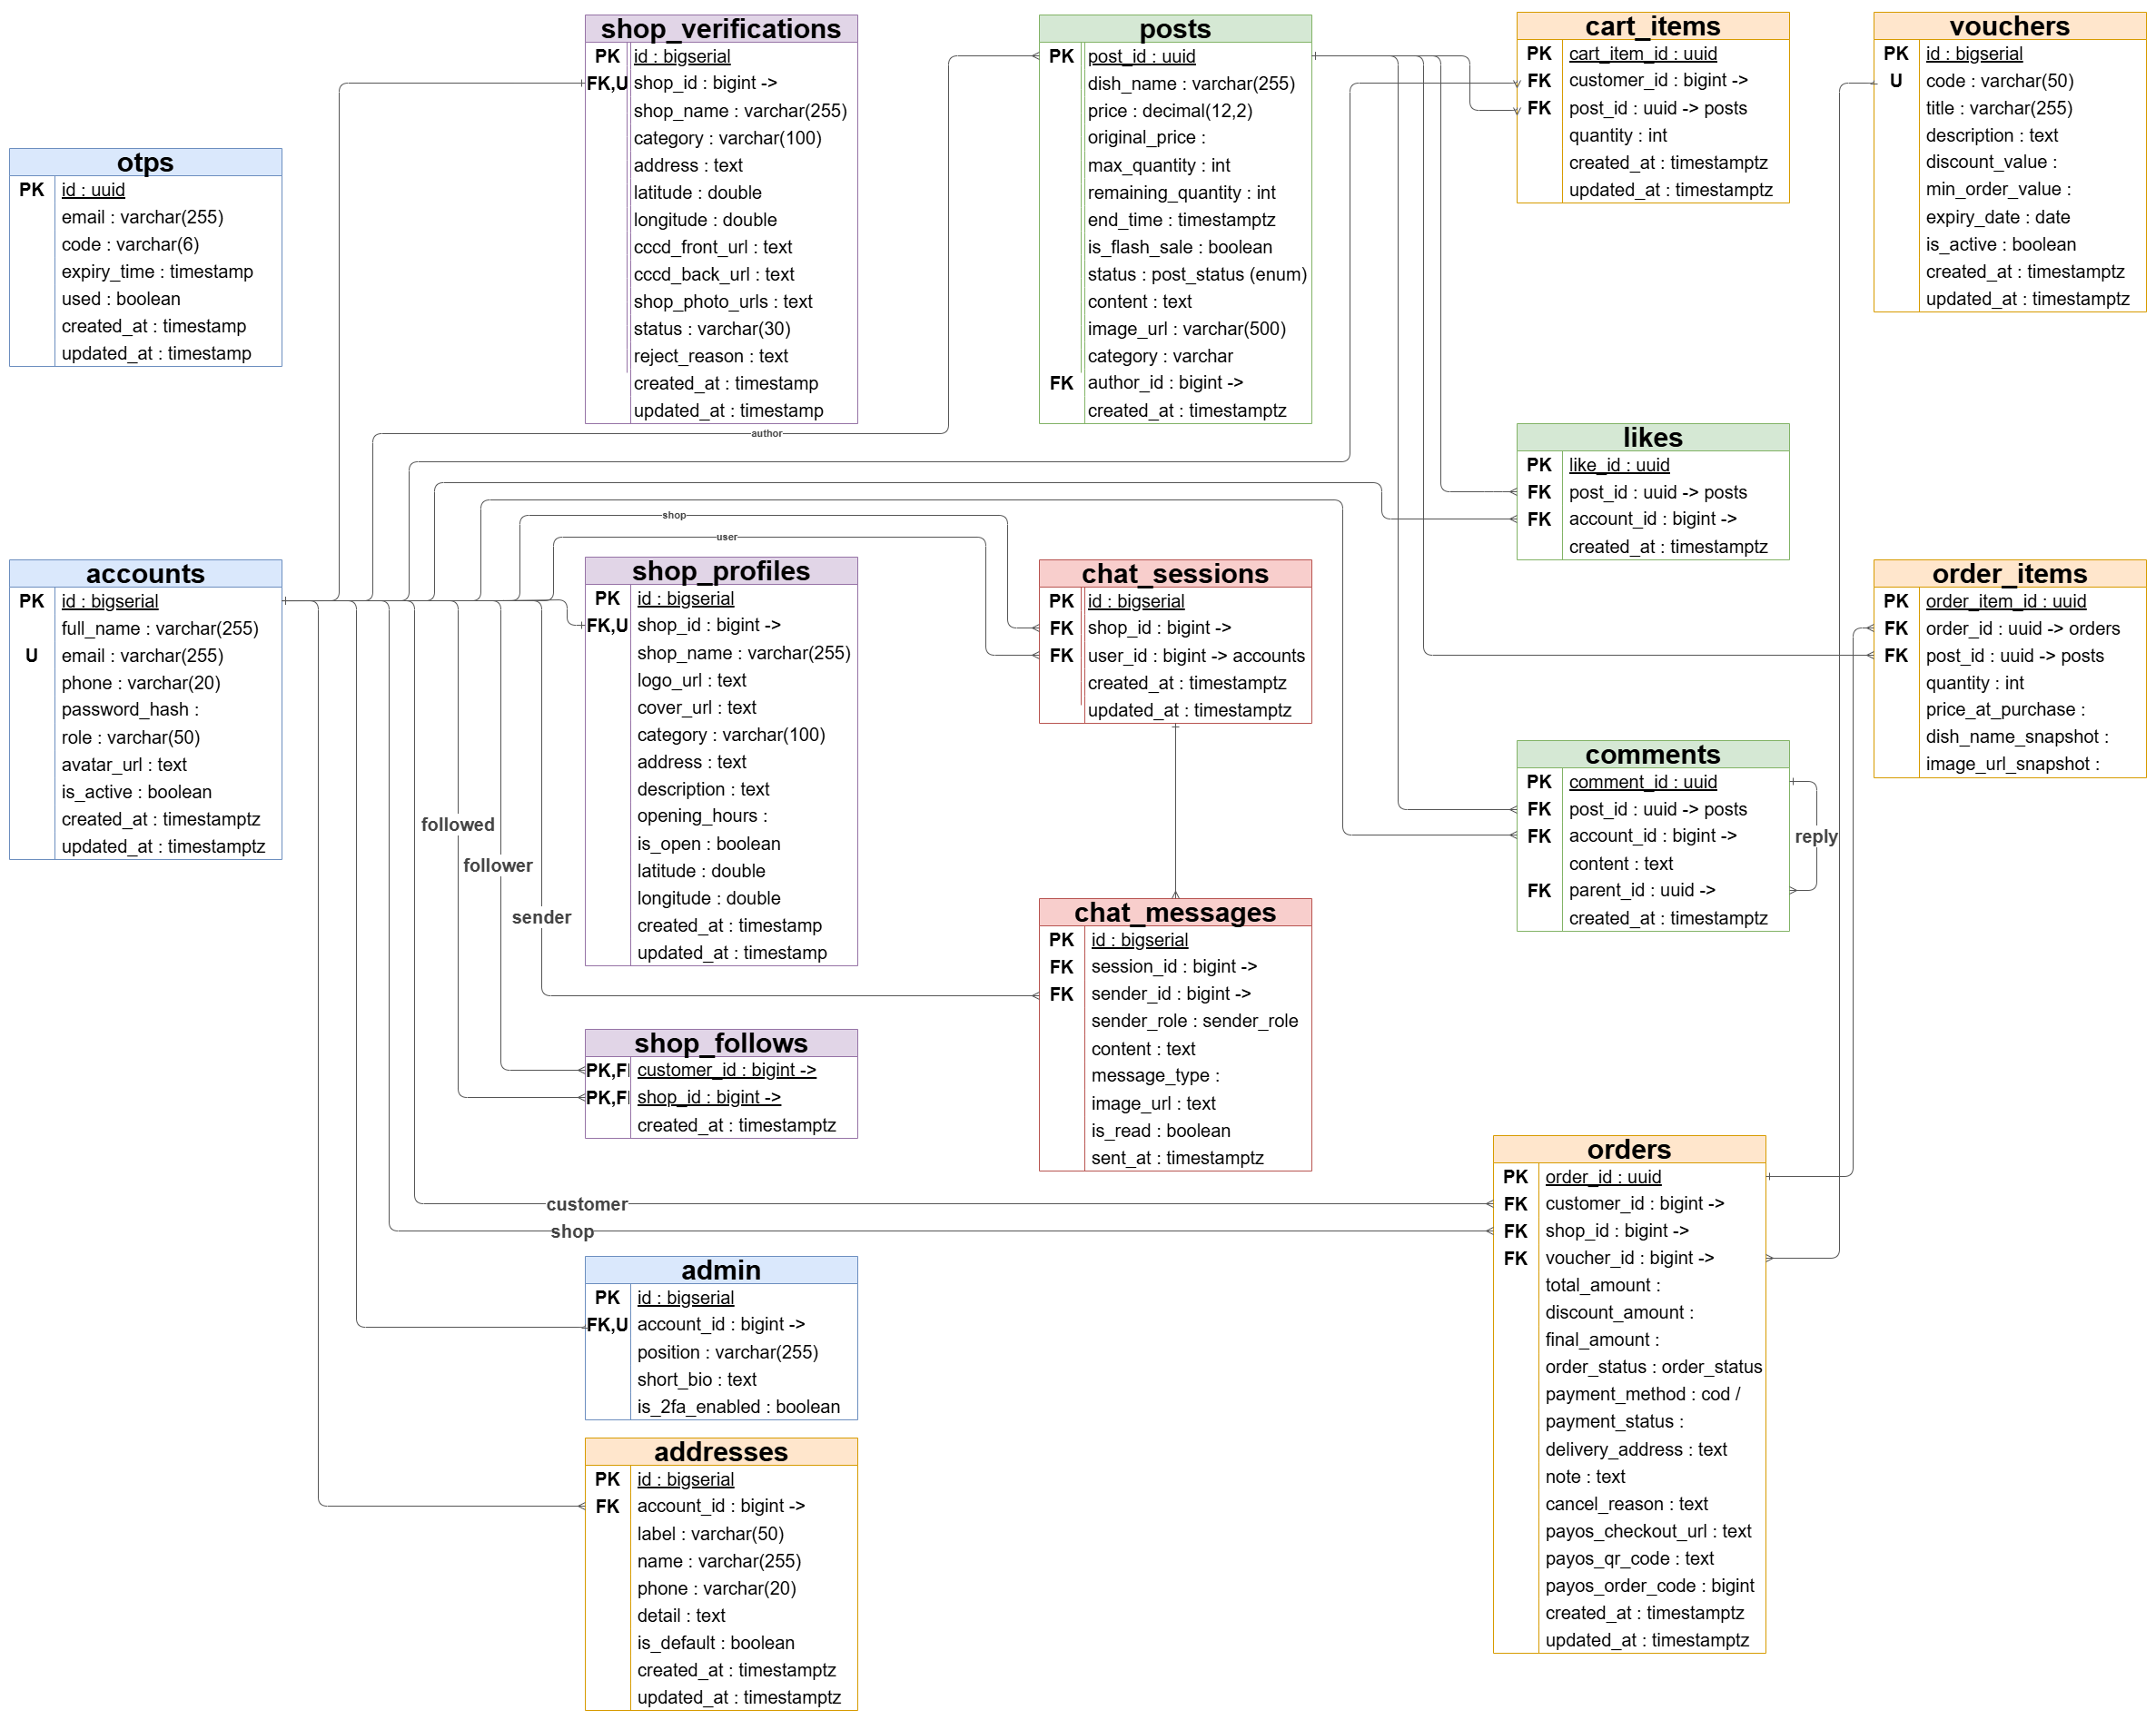

Slide 8
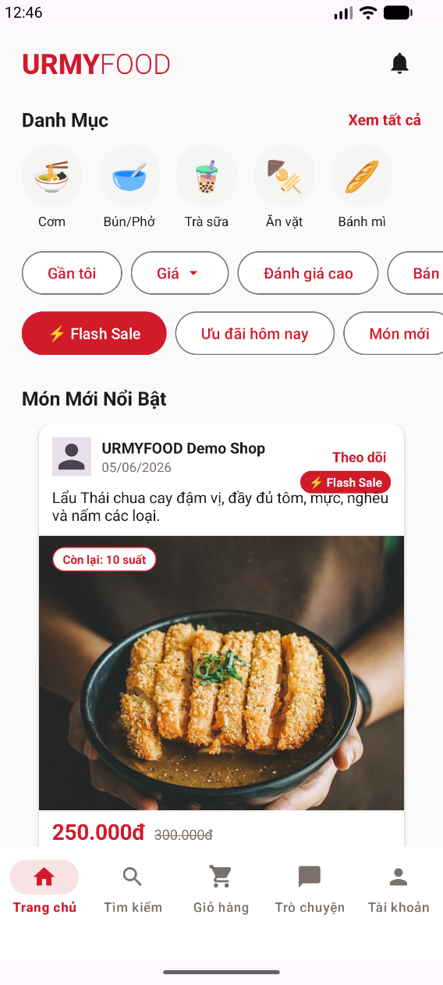
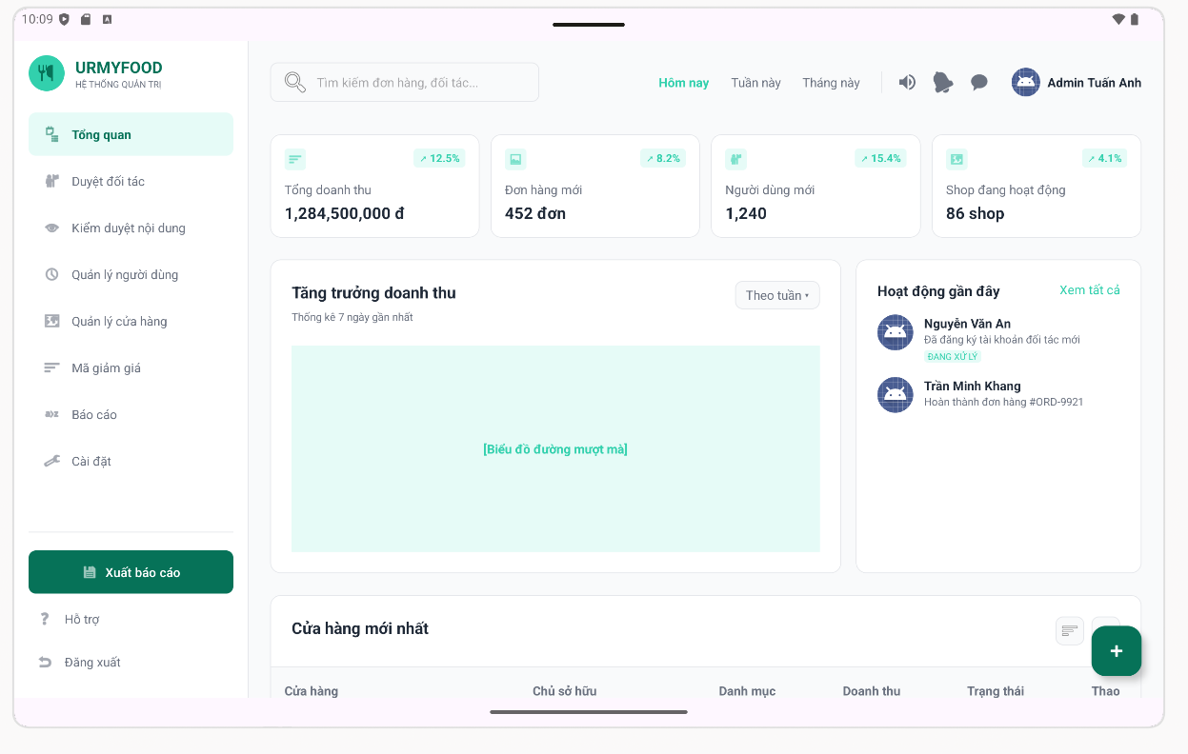
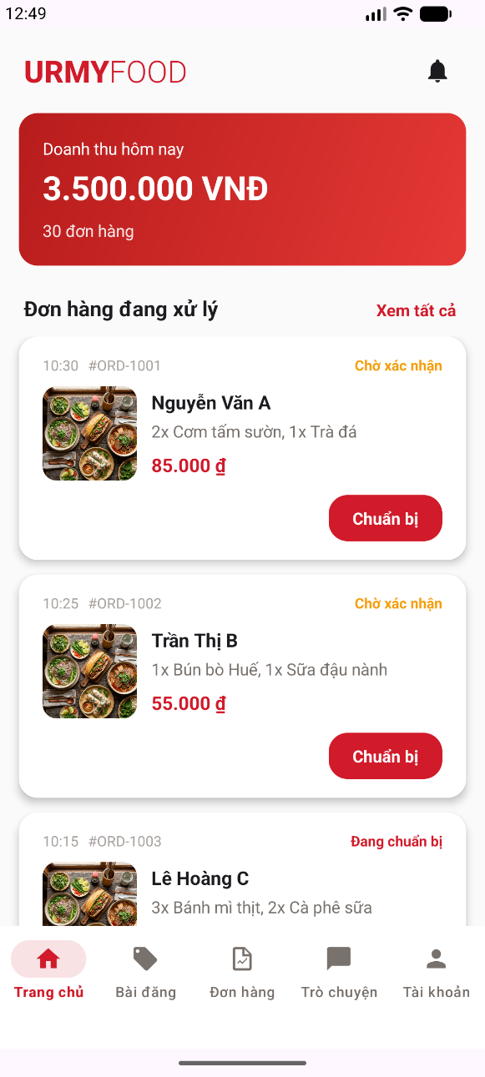
Demo app

Slide 9
Kết quả đạt được & Hướng phát triển
Kết quả đã hoàn thành: Xây dựng trọn vẹn 3 app di động liên kết thực tế, backend chịu tải tốt với Redis, hệ gợi ý chạy trơn tru.
Định hướng tương lai:
Tích hợp cổng thanh toán trực tuyến chính thức (Momo, ZaloPay, VNPAY).
Nâng cấp thuật toán gợi ý món ăn sử dụng Deep Learning để tối ưu độ chính xác.

Slide 10
CẢM ƠN THẦY VÀ CÁC BẠN ĐÃ CHÚ Ý LẮNG NGHE Nhóm 09 Nguyễn Đại Hưng Trần Nhật Duy Nguyễn Cao Xuân Trung Tô Công Hữu Nhân

